Slide 1
Projekt w C++
Jan Koza
Kliknij, aby dodać tekst
Temat projektu: Aplikacja desktopowa (kalendarz)

Slide 2
Framework: Qt
Edytor: Qt Creator

Slide 3
Nazwa aplikacji:
Kalendarzyk
Aplikacja desktopowa: kalendarz z możliwością planowania wydarzeń
Planowana funkcjonalność:
  Wyświetlanie kalendarza miesięcznego
  Możliwość wyboru miesięcy i lat
  Możliwość planowania wydarzeń w każdym dniu
  Zapewnienie trwałości danym (zapis i wczytywanie wydarzeń)
  Customizacja tła
    Opcja: wyróżnienie dni świątecznych
  Opcja: możliwość wstawiania ikonek
  Opcja: możliwość ustawiania budzika
  Opcja: przycisk home

Slide 4
Harmonogram
Wstępna nauka Qt 08.11.22
Szkielet interfejsu użytkownika 15.11.22
Własny widget kalendarza miesięcznego 29.11.22
Widget wprowadzania i wyświetlania wydarzeń w dniu 13.12.22
Połączenie widgetów w program 31.12.22
Zapisywanie i wczytywanie danych (zaplanowanych wydarzeń) 16.01.22
Testy i poprawianie błędów 29.01.22
Oddanie programu 30.01.22

Slide 5
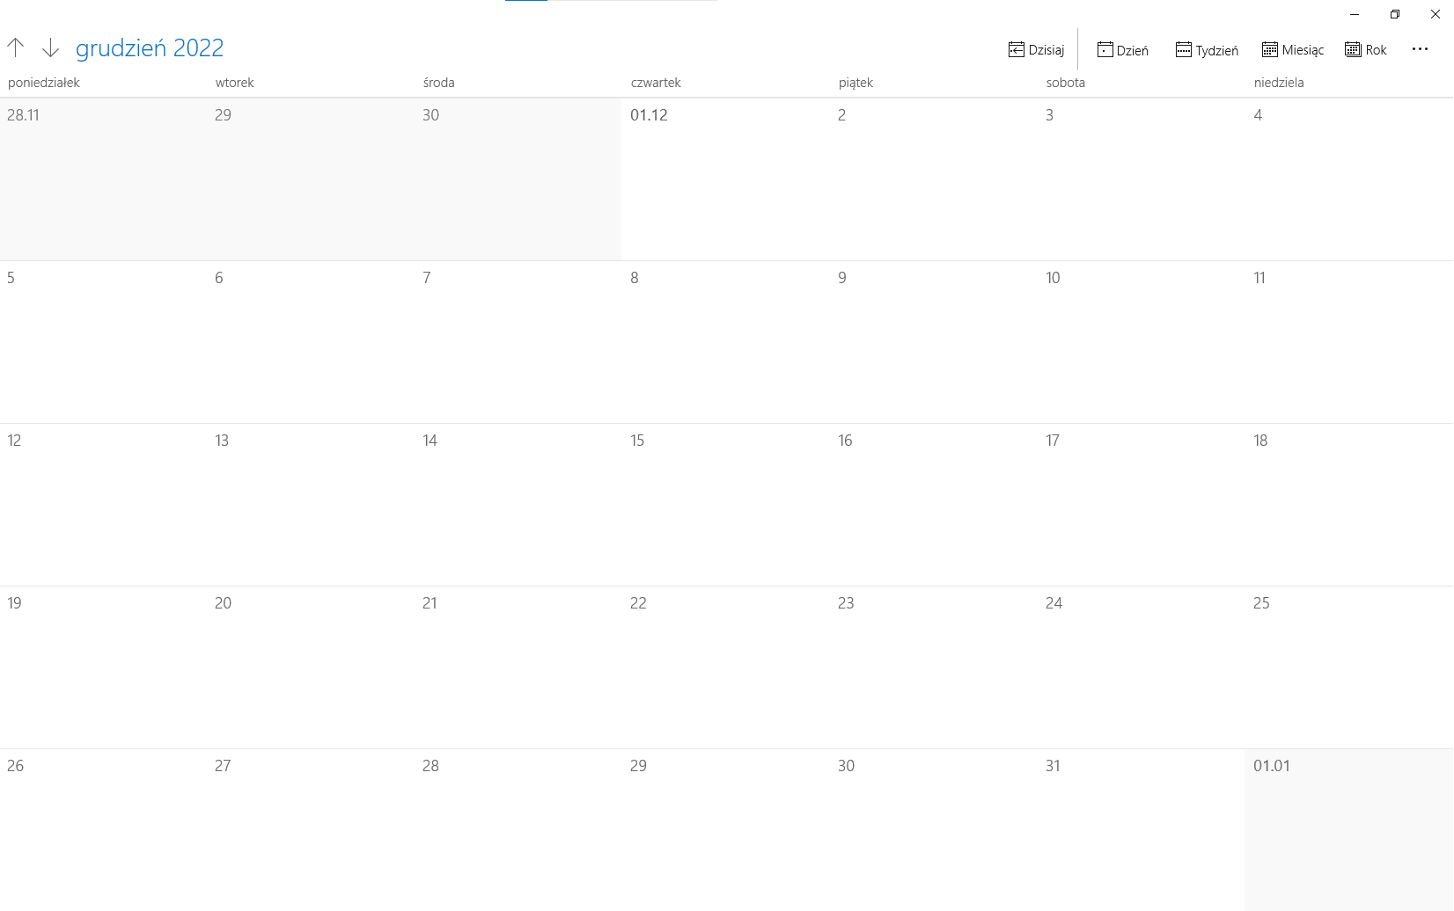
Grafika poglądowa

